Slide 1
CÂU HỎI ÔN TẬP
Để căn đều hai bên cho đoạn văn bản, ta sử dụng công cụ nào sau đây?
A.
B.
C.
D.

Slide 2
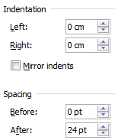
CÂU HỎI ÔN TẬP
Để căn khoảng cách so với đoạn văn bản dưới thì ta dùng công cụ nào trong hộp thoại Paragraph?
Buổi sớm nắng sáng. Những cánh buồm nâu trên biển được nắng chiếu vào hồng rực lên
Rồi một ngày mưa rào. Mưa dăng dăng bốn phía. Có quãng nắng xuyên xuống biển óng ánh đủ màu
Những cánh buồm ra khỏi cơn mưa, ướt đẫm, thẫm lại, khỏe nhẹ bồi hồi, như ngực áo bác nông dân cày xong thửa rộng về bị ướt.
A
B
C
D

Slide 3
Họ và tên: Nguyễn Văn A
Lớp: 6A
Trường: Trung học cơ sở A
Là học sinh giỏi của lớp. Đạt nhiều thành tích trong các phong trào thi đua của trường
Họ và tên: Nguyễn Văn A
Lớp: 6A
Trường: Trung học cơ sở A
Là học sinh giỏi của lớp. Đạt nhiều thành tích trong các phong trào thi đua của trường
Văn bản chưa chèn ảnh
Văn bản đã chèn ảnh
Bạn có nhận xét gì về 2 trường hợp trên?
Làm như thế nào để chèn ảnh?

Slide 4

BÀI 19 THÊM HÌNH ẢNH ĐỂ MINH HỌA

Slide 5
Mục tiêu Nội dung bài học
1. Chèn hình ảnh vào văn bản
2. Thay đổi kích thước hình ảnh
3. Thay đổi bố trí hình ảnh trên trang văn bản

Slide 6
Tại sao phải chèn hình ảnh vào văn bản?
Chèn như thế nào?

Slide 7
1. Chèn hình ảnh vào văn bản
Mục đích chèn hình ảnh vào văn bản là làm cho nội dung văn bản trở nên trực quan sinh động hơn. Giúp việc tiếp nhận và tìm hiểu thông tin trở nên dễ dàng hơn

Slide 8
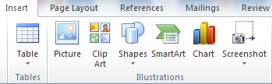
1. Chèn hình ảnh vào văn bản
Có 2 cách thường dùng để chèn hình ảnh:
+ Cách 1: Dùng lệnh Picture trên dải lệnh Insert.
* Bước 1: Đưa con trỏ soạn thảo vào vị trí cần chèn hình ảnh.
* Bước 2: Nháy lệnh Picture trên dải lệnh Insert
* Bước 3: Chọn đường dẫn đến ảnh cần chèn
* Bước 4: Nháy nút Insert

Slide 9
1. Chèn hình ảnh vào văn bản
Có 2 cách thường dùng để chèn hình ảnh:
+ Cách 2: Sao chép trực tiếp từ một ảnh nào đó từ nhiều nguồn khác nhau vào văn bản.
* Ta có thể chèn hình ảnh vào văn bản bằng cách Copy hình ảnh và Paste vào văn bản
* Hình ảnh có thể sao chép, hay di chuyển tới bất kỳ vị trí nào trong văn bản, bằng các lệnh Cut, Copy, Paste.

Slide 10

Chú ý:
Ta có thể xóa hình ảnh bằng cách:
+ B1: Chọn hình ảnh cần xóa.
+ B2: Nhấn phím Delete trên bàn phím
Nhấn phím Delete
Ta có thể vẽ thêm đối tượng hình ảnh bằng công cụ Shapes để tăng thêm độ hấp dẫn cho văn bản

Slide 11
Để thay đổi kích thước hình ảnh ta làm như thế nào?

Slide 12
2. Thay đổi kích thước hình ảnh
Để thay đổi kích thước ảnh ta làm như sau:
Bước 1: Nháy chuột lên ảnh
- Bước 2: Đưa con trỏ lên một trong 8 nút trên cạnh của ảnh, khi con chuột thành dạng mũi tên thì kéo thả chuột đến khi có kích thước như ý muốn

Slide 13
Để hình ảnh đẹp trên văn bản ta phải bố trí như thế nào?

Slide 14
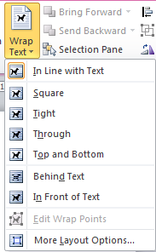

3. Thay đổi bố trí hình ảnh trên trang văn bản
Để thay đổi cách bố trí hình ảnh ta thực hiện:
- Bước 1: Nháy chuột lên ảnh, nháy chọn Format trên dải lệnh Picture Tools.
- Bước 2: Thực hiện các tùy chọn trong dải lệnh Picture Tool để có sự bố trí ảnh phù hợp với văn bản.

Slide 15
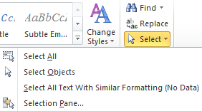
3. Thay đổi bố trí hình ảnh trên trang văn bản
Lưu ý:
Sau khi chọn kiểu bố trí em có thể di chuyển hình ảnh bằng cách kéo thả chuột
- Để chọn được ảnh nằm dưới văn bản ta dùng công cụ: Select Objects trong nhóm Editing dãy lệnh Home

Slide 16
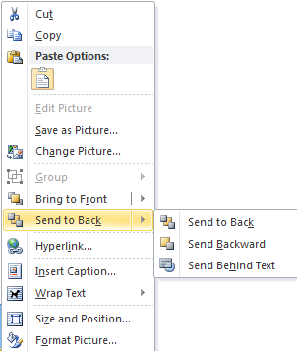
3. Thay đổi bố trí hình ảnh trên trang văn bản
Nếu có nhiều ảnh cùng chèn lên đối tượng, ta muốn thay đổi các lớp ảnh đó bằng cách:
- Nháy phải chuột lên ảnh cần thay đổi lớp.
- Chọn công cụ:
+ Send to Back: Đưa ảnh xuống lớp dưới
+ Bring to Font: Đưa ảnh lên lớp trên

Slide 17
CÂU HỎI CỦNG CỐ
Em hãy nêu mục đích chèn hình ảnh vào văn bản?
Trả lời
- Mục đích chèn ảnh vào văn bản là làm cho nội dung văn bản trở nên trực quan sinh động hơn. Giúp việc tiếp nhận và tìm hiểu thông tin trở nên dễ dàng hơn.

Slide 18
CÂU HỎI CỦNG CỐ
Để thay đổi cách bố trí hình ảnh trên trang văn bản ta thực hiện các bước như thế nào?
Trả lời
- Để thay đổi cách bố trí hình ảnh ta thực hiện:
Bước 1: Nháy chuột lên ảnh, nháy chọn Format trên dải lệnh Picture Tools.
Bước 2: Thực hiện các tùy chọn trong dải lệnh Picture Tools để có sự bố trí ảnh phù hợp với văn bản.

Slide 19
CÂU HỎI CỦNG CỐ
Hình ảnh có thể chèn vào nơi nào trong văn bản?
A. Bên phải văn bản
B. Bên trái văn bản
C. Bên dưới văn bản
D. Bất kỳ vị trí nào trong văn bản

Slide 20
CÂU HỎI CỦNG CỐ
Công cụ nào sau đây cho ảnh nằm dưới văn bản?
A.
B.
C.
D.

Slide 21
HƯỚNG DẪN VỀ NHÀ
Học hết và học kỹ bài lý thuyết đã học.
Xem trước bài tiếp theo.

